Slide 1
FLASK FRAMEWORK
Natália Demčáková, Tomáš Halgaš, Dominika Molitorisová, Svetlana Vojtková

Slide 2
Obsah
Čo je to flask
Jednoduchá práca s flaskom a šablónami
Práca so šablónami
Premenné
Presmerovanie
Pridávanie štýlov
Deployment/nasadenie aplikácie
Gunicorn
Nginx
Návrhy na zlepšenie kódu

Slide 3


FLASK
Framework pre python
Tvorba webových aplikácií
Založené na:
Werkzeug WSGI
Nástroj šablón Jinga2

Slide 4
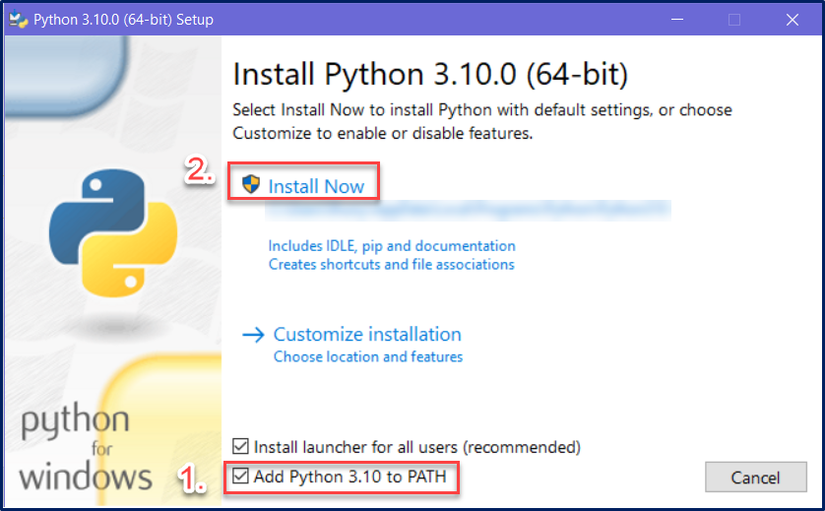
Nastavenie prostredia
Python 2.7 a viac
Kontrola prostredia
$ pip -V

Slide 5
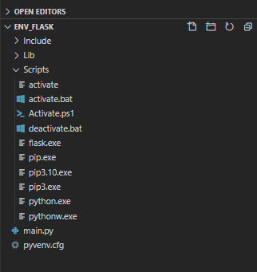

Virtuálne prostredie
Umožňuje oddeliť verzie balíčkov projektov
Vytvorenie prostredia
$ python -m venv .
Spustenie virtuálneho prostredia
$ ./Scripts/activate
Inštalácia Flasku
$ pip install Flask

Slide 6
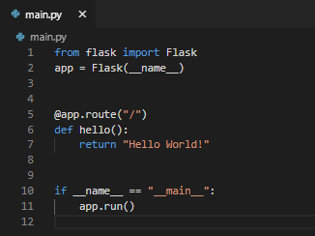
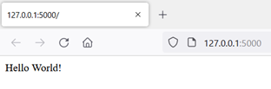

Hello world!
Spustenie
$ python main.py
Debug

Slide 7
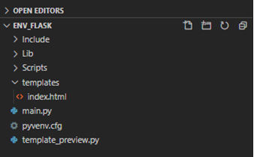
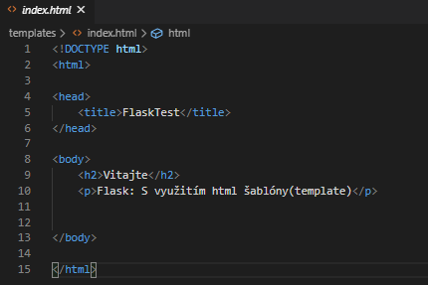
Príklad s využitím šablóny
index.html
Štruktúra projektu

Slide 8
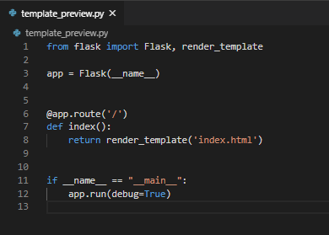
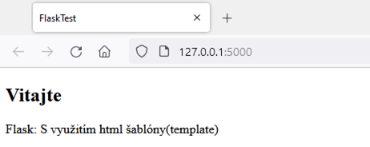
Príklad s využitím šablóny
Spustenie
$ python template_preview.py
Template_preview.py

Slide 9
Pokročilejšia práca so šablónami
Praktické ukážky:
Šablóny zobrazujúce obsah premenných
Šablóny s presmerovaním medzi stránkami
Pridanie štýlov

Slide 10
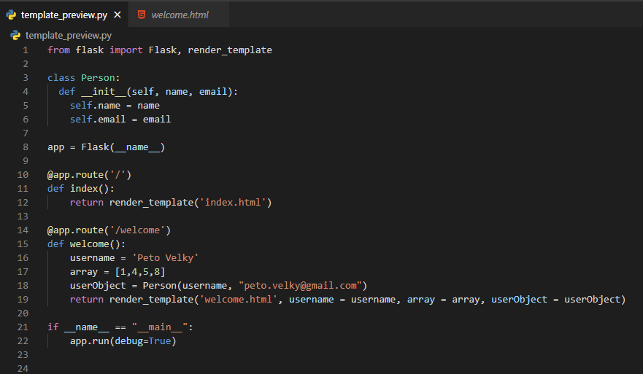
1. Šablóny zobrazujúce obsah premenných
nová funkcia welcome(), ktorej cesta je definované pomocou @app.route('/welcome')

Slide 11
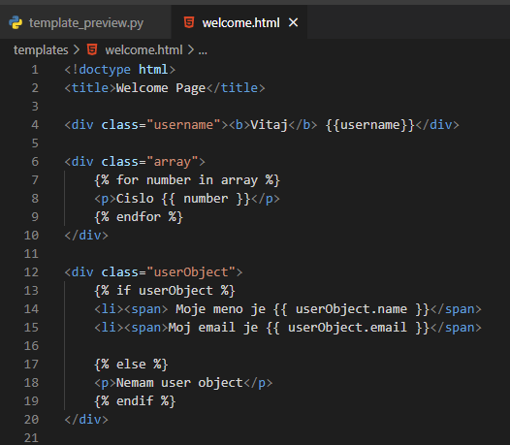
nové welcome.html
obsah premennej:
{{premenna}}
for cyklus:
{% for prvok in pole %}
<p> {{ prvok }} </p>
{% endfor %}
podmienka if/else:
{% if a > 2 %}
<p> {{ a }} je vacsie ako 2 </p>
{% else %}
<p> {{ a }} je mensie ako 2 </p>
{% endif %}

Slide 12
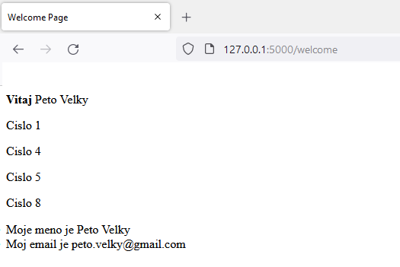

Slide 13
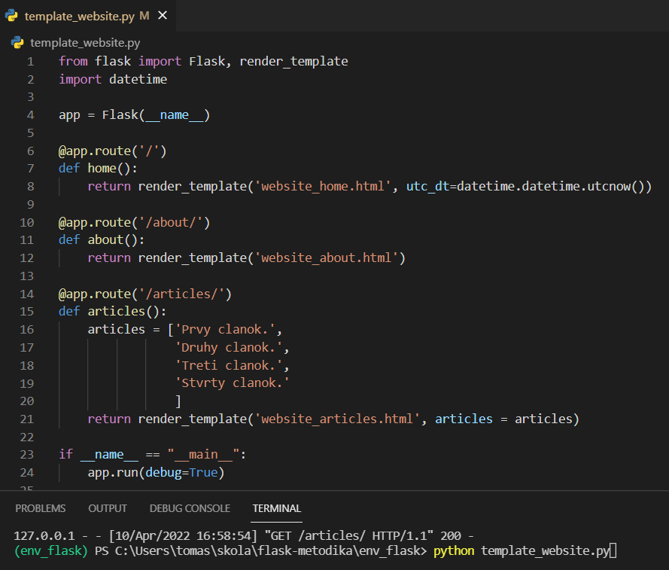
2. Šablóny s presmerovaním medzi stránkami
nový Python súbor tempalte_website.py
3 stránky = 3 funkcie

Slide 14
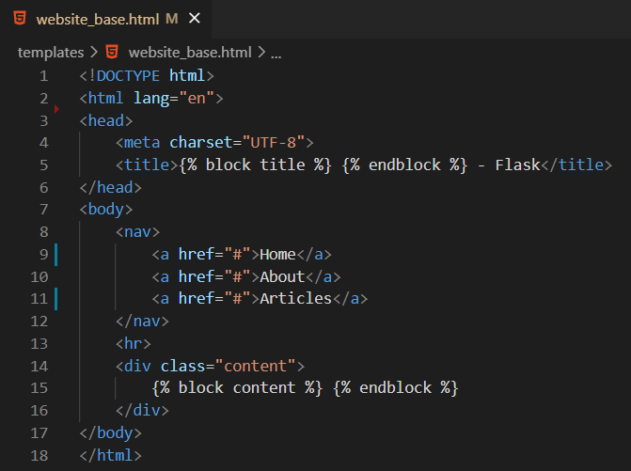
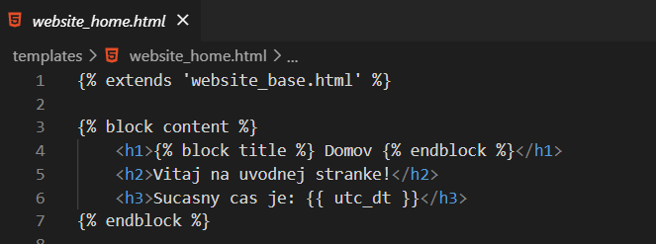
rovnaká štruktúra stránok pomocou rozširovania base šablóny -> {% extends 'website_base.html' %}

Slide 15

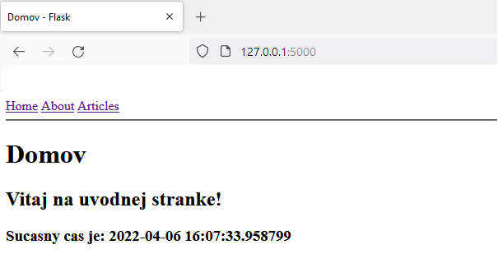
presmerovanie medzi stránkami
výsledná stránka

Slide 16
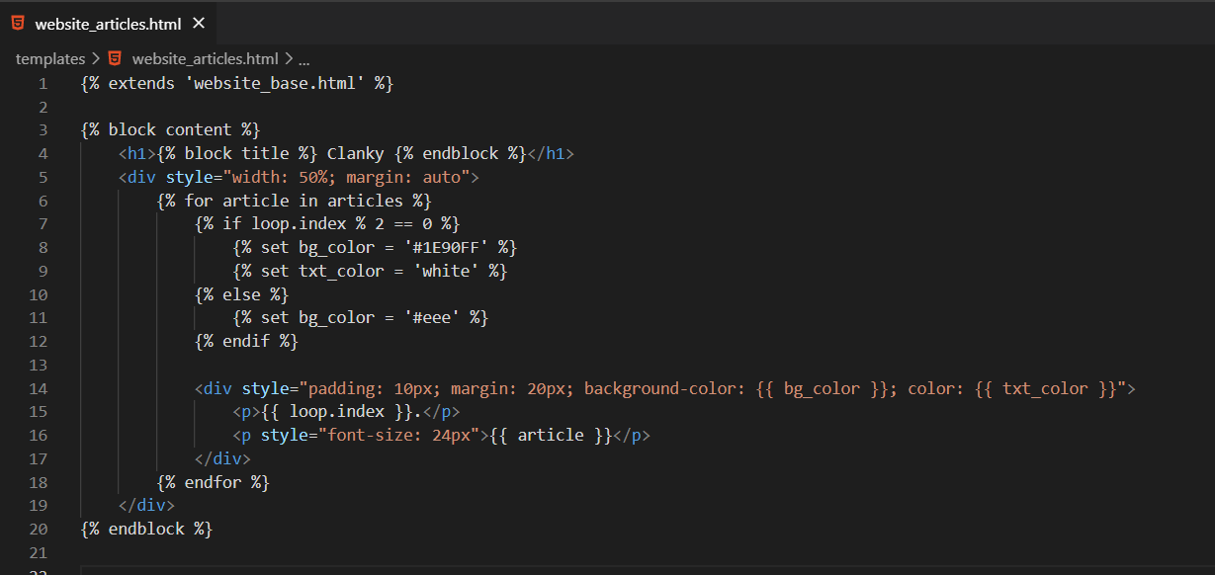
3. Pridanie štýlov
spôsob 1 (priamo v HTML šablóny):

Slide 17
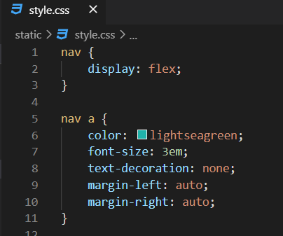
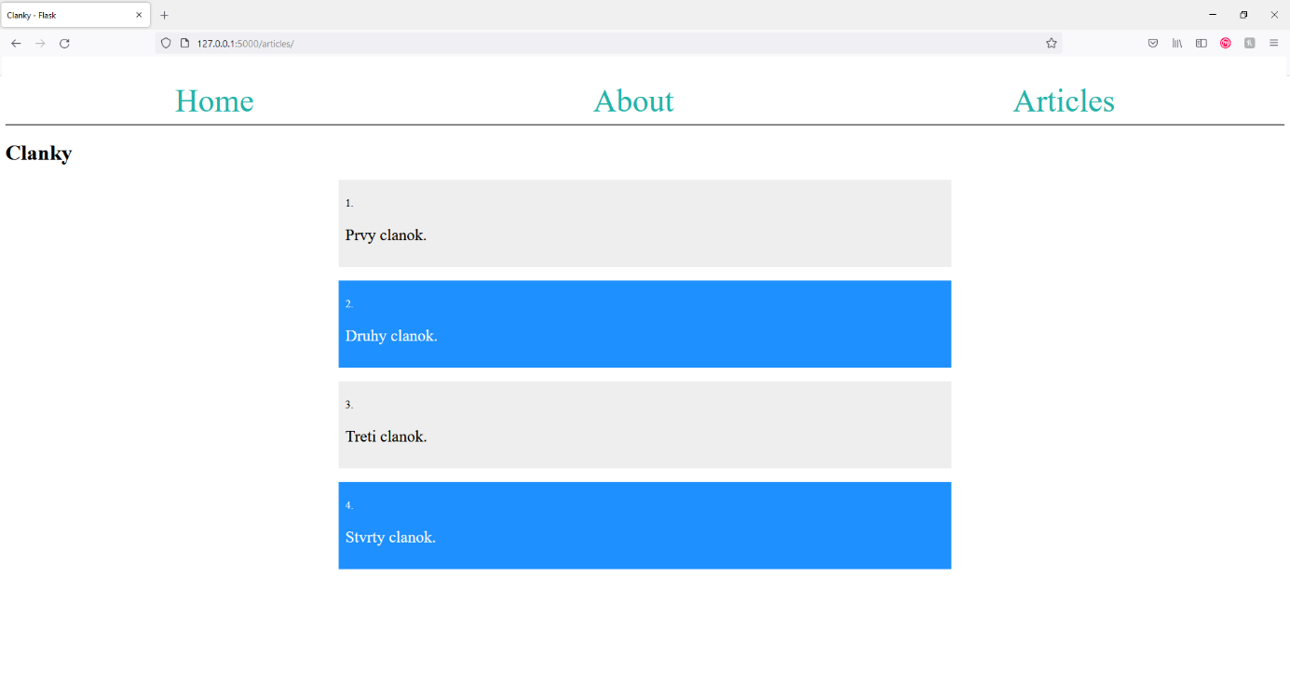
spôsob 2 (odkaz v base šablóne na style.css):
<link rel="stylesheet" href="{{ url_for('static', filename='style.css') }}">

Slide 18
Deployment flask aplikácie
Možnosti:
Hosted
Heroku
Azure
Self-hosted
Gunicorn

Slide 19
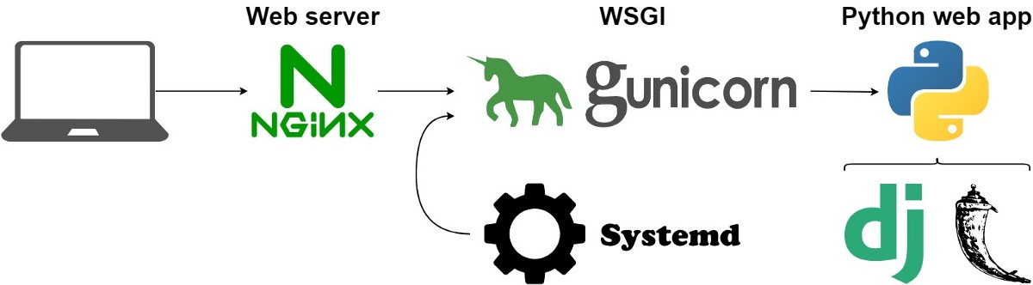
Gunicorn + Nginx
Pre nasadenie flask appky na linuxový server využijeme nginx a gunicorn
WSGI
Využijeme gunicorn ako WSGI server na komunikáciu s našou flask aplikáciou a nginx ako proxy server medzi serverom gunicorn a klientom

Slide 20
Naše prostredie
OS: Ubuntu 20.04.3 LTS
Python verzia: 3.8.10
Flask verzia: 2.1.1
Gunicorn verzia: 20.1.0
Nginx verzia: nginx/1.18.0 (Ubuntu)

Slide 21
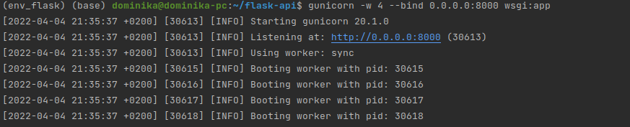
Postup
Inštalácia Gunicorn
Vytvoriť python súbor - vstupný bod do našej aplikácie pre Gunicorn
Otestovanie Gunicorn servra

Slide 22
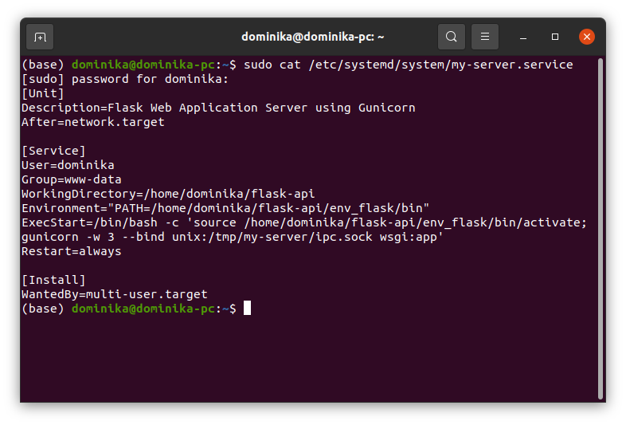
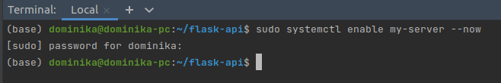
Postup
Gunicorn ako systemd služba
sudo systemctl status my-server.service

Slide 23
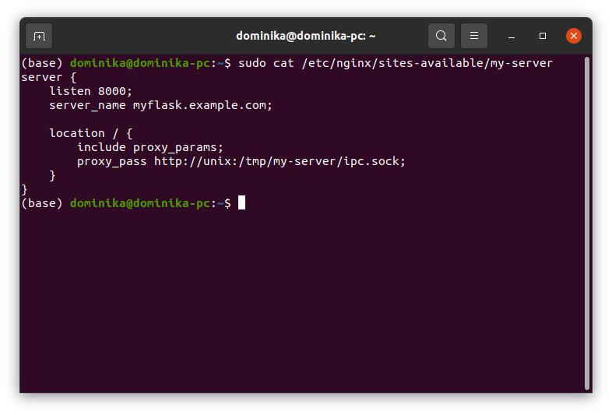
Postup
Inštalácia Nginx
Konfigurácia Nginx
Otestovanie

Slide 24
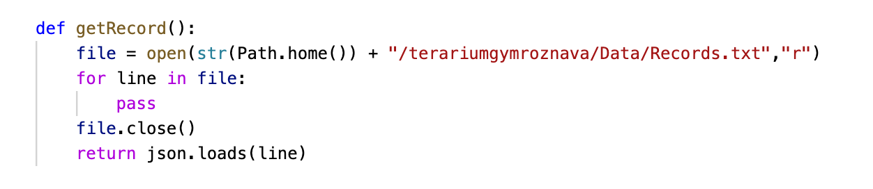
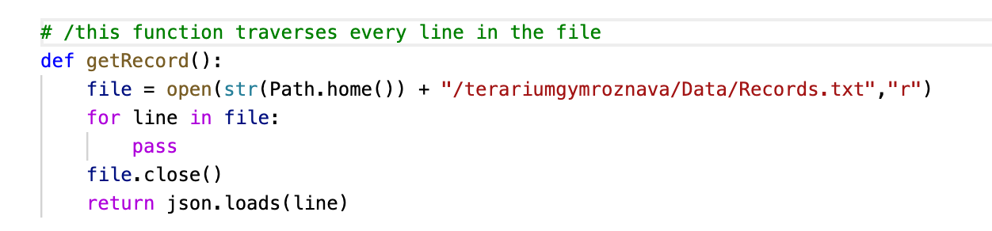
Návrhy na zlepšenie
Pridanie komentárov

Slide 25
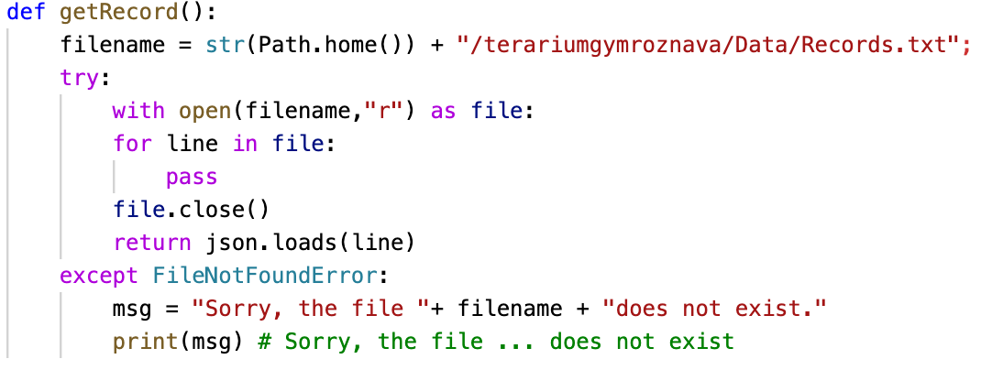
Návrhy na zlepšenie
Odchytávanie výnimiek

Slide 26
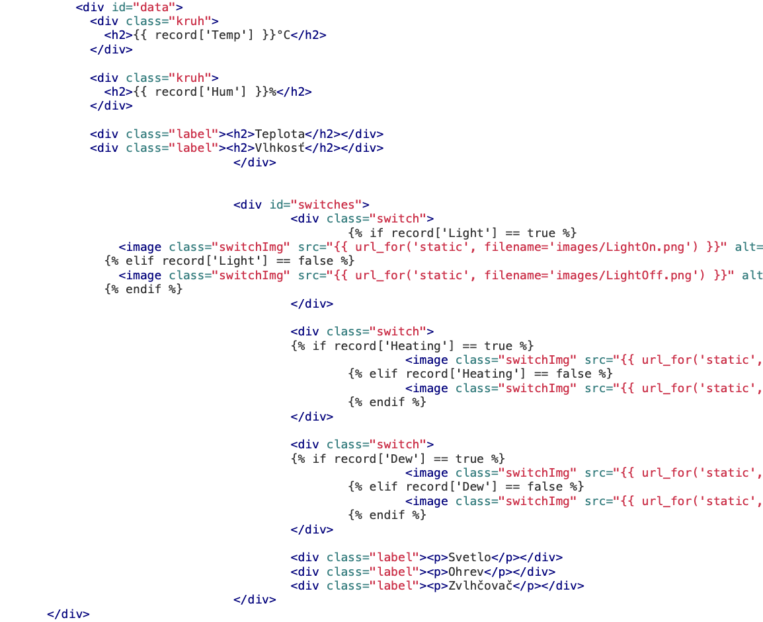
Návrhy na zlepšenie
formátovanie

Slide 27
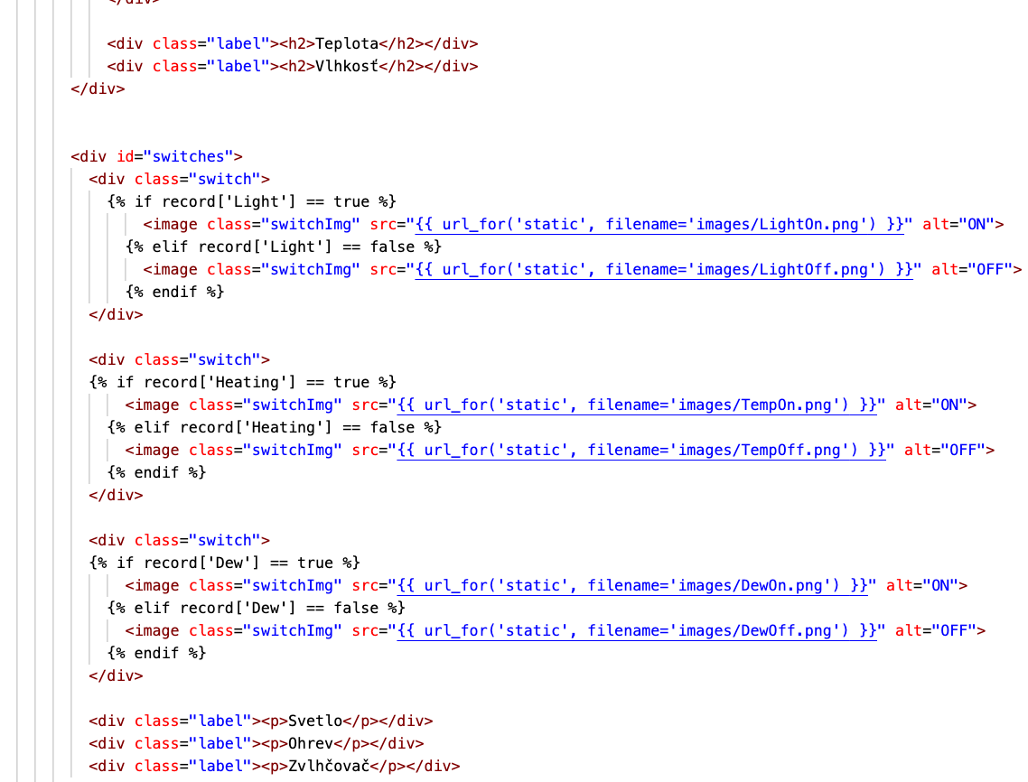

Slide 28
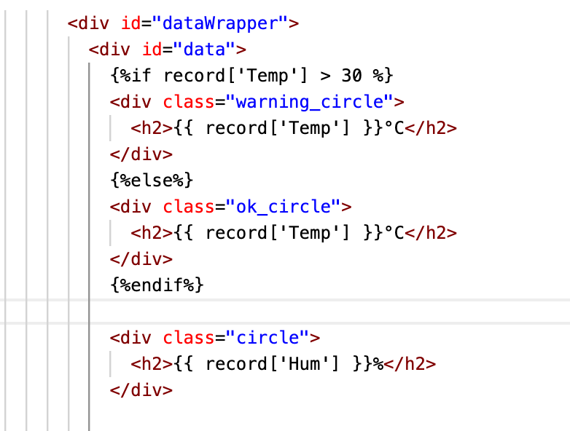
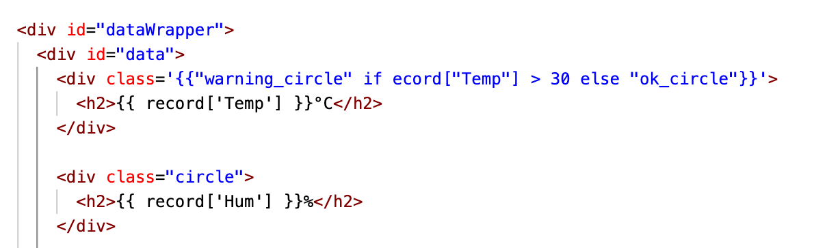
Návrhy na zlepšenie
Podmienené štýly

Slide 29
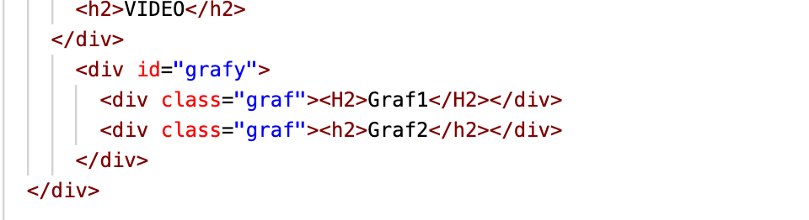
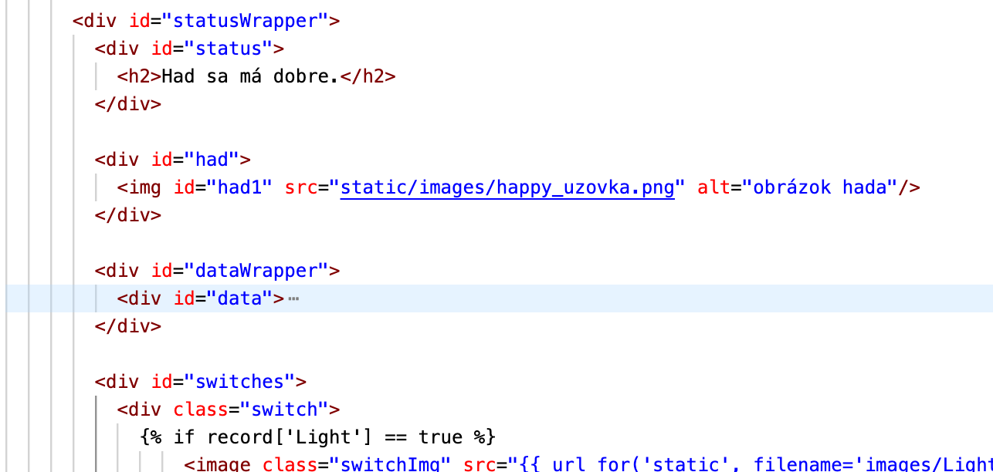
Návrhy na zlepšenie
Na čo si dávať pozor?

Slide 30
Ďakujeme za pozornosť

